Slide 1

Современный учитель: кто он?
…Мы вступаем в новую эру воспитания,
целью которого является скорее открытие, нежели обучение.
Маршал Маклюэн
учитель начальных классов
МОУ СОШ №19, г.Заполярный Мурманской области
Соколова
Наталья Васильевна

Slide 2
исследователь
консультант
разработчик
проектов
общественный
деятель
эксперт
учитель

Slide 3
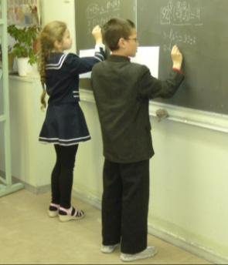
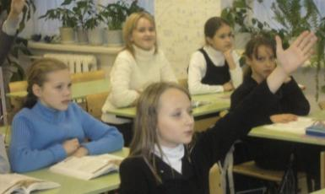
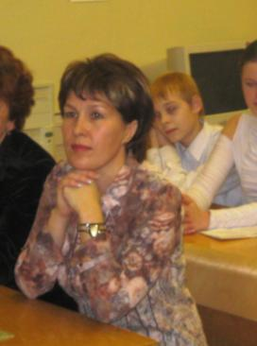
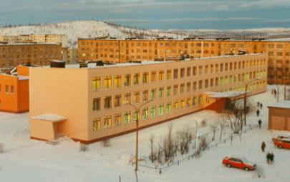

Slide 4
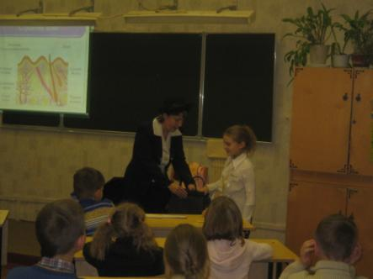
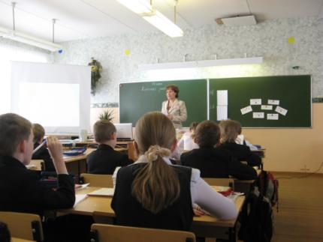

Slide 5

Чихание и
кашель
?
Вредно
Полезно

Slide 6
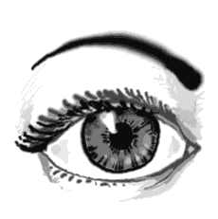
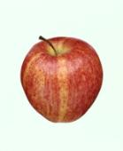
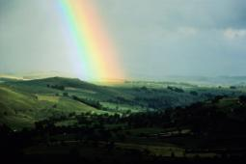
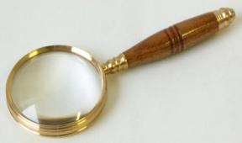
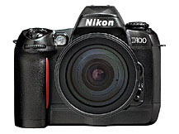

Slide 7
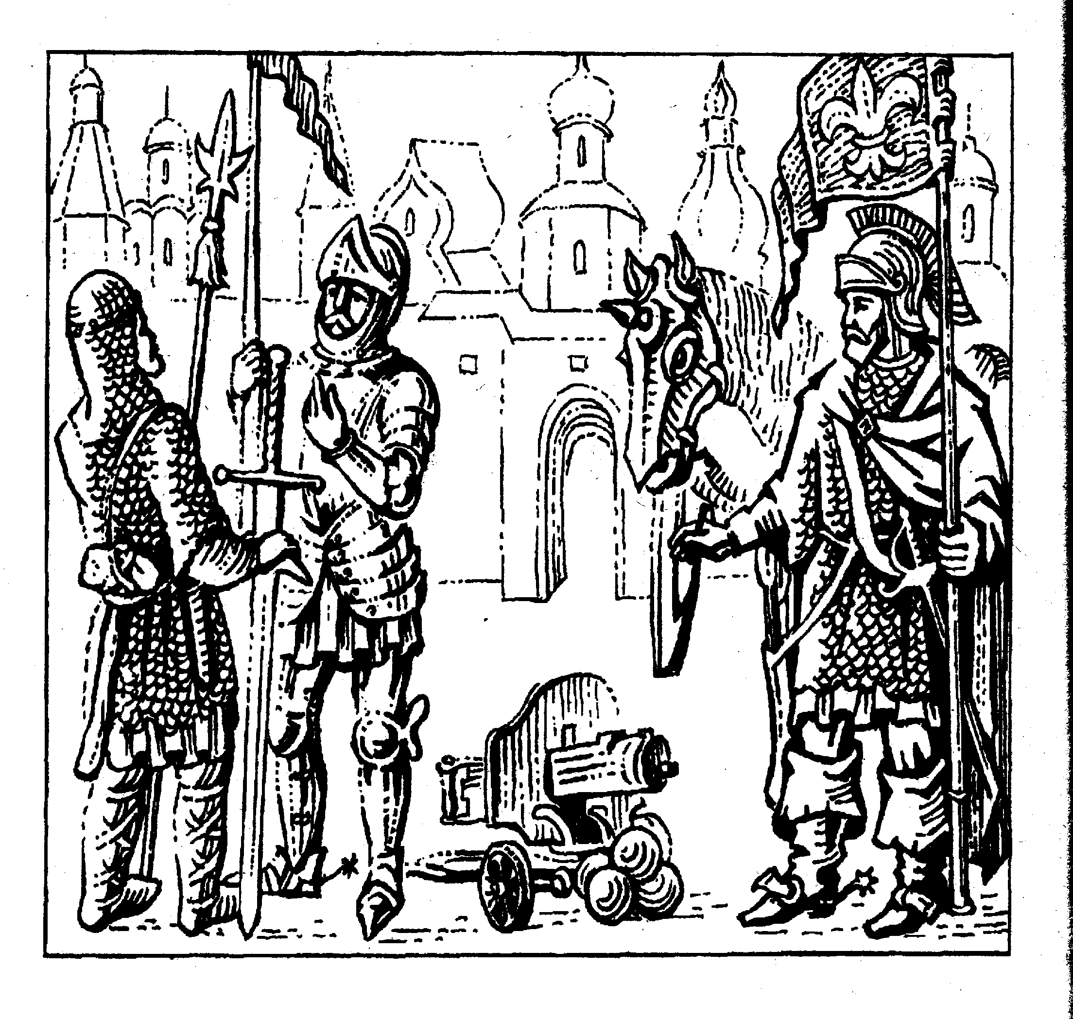
Художник - незнайка

Slide 8
То, что сегодня ребёнок умеет делать в сотрудничестве и под руководством, завтра он становится способен выполнять самостоятельно… Л.С.Выготский

Slide 9
Кредо современного учителя
-Я знаю, чему сегодня надо учить.
-Я знаю то, чему надо учить.
-Я знаю, как научить.
-Я понимаю, что эти знания сегодня нужны людям.
Я вижу, что люди благодарны за мою работу.
Я уверен в том, что мой труд полезен обществу.

Slide 10

Пусть будет меньше праздников, чем буден, Но тот, кто стал учителем, поймет, Какое счастье – быть полезным людям, Учить Его Величество – Народ!
Нести ему дар мудрости и знанья И доброты своей сердечный свет – Нет на земле ответственней призванья, Почетнее и радостнее нет.

